Slide 1
היהודים בימי הביניים בעולם הנוצרי ובעולם המוסלמי
© עליזה קרני-ראם

Slide 2

"ואלה תולדות"- מחצית ב'.
במחצית זו נעסוק בחייהם של היהודים בארצות שהיו בשליטה מוסלמית ובארצות שהיו בשליטה נוצרית.
יחס הנצרות והאסלאם כלפי הדת היהודית
יחסי היהודים עם השלטון
התמודדותם של היהודים עם הגויים
הקהילה היהודית
היצירה היהודית

Slide 3
היהודים בימי הביניים חיו בארצות שהיו תחת השלטון הנוצרי ובארצות שהיו תחת השלטון המוסלמי.
כיצד עובדה זו השפיעה על חייהם, ובאילו תחומים?
תחום חיי היום-יום
תחום כלכלי
תחום חינוכי
תחום פוליטי
תחום חברתי
תחום משפטי
תחום צבאי\ ביטחוני
תחום דתי
תחום דמוגרפי
תחום תרבותי

Slide 4
נושא 1#: היכרות עם הנצרות והאסלאם

Slide 5
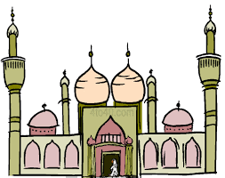


מונותאיזם= אמונה באל אחד
אסלאם
יהדות
נצרות

Slide 6

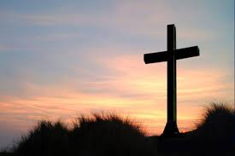
הנצרות
מי ייסד את הנצרות?
מתי?
מהם עיקרי האמונה הנוצרית?
מי הפיץ את הנצרות ברחבי העולם?
מה היה מעמד הנוצרים באימפריה הרומית ומתי מעמד זה השתנה?
משימה 1# בתלקיט

Slide 7
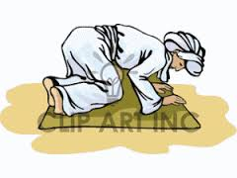

האסלאם
מיהו מייסד האסלאם?
באיזו תקופה נוסדה דת האסלאם?
מהם עיקרי האמונה המוסלמית?
מי המשיך את דרכו של מוחמד?

Slide 8
ייסוד הנצרות ותחילת האסלאם
ישו נולד לקראת סוף המאה הראשונה לפני הספירה והיה מייסד הדת הנוצרית. הוא נולד למשפחה יהודית בנצרות ובשלב יחסית מוקדם בחייו החל להפיץ את האמונה הנוצרית ברחבי ארץ ישראל. הוא נצלב כנראה בתחילת שנות ה30 של המאה הראשונה לספירה. לישו היו 12 תלמידים שנקראו "השליחים", והם כתבו חלקים נרחבים מהברית החדשה- ספר הקודש של הנצרות. ישו נצלב ע"י הרומאים, ואת דרכו המשיך איש בשם שאול התרסי, ששינה את שמו לפאולוס. כיוון שהנצרות ינקה את שורשיה מהיהדות יש בינה לבין היהדות נקודות דימיון רבות אך גם רעיונות רבים השנויים במחלוקת- העיקרי שבהם הוא שביהדות ישנה אמונה בא-ל אחד בלבד ואילו בנצרות האלוקים מחולק ל3- האב, הבן ורוח הקודש.

Slide 9
מוחמד בן עבדאללה נולד לקראת סוף המאה ה6 לספירה במכה. מוחמד היה מייסד האסלאם, והוא פעל בעיקר במאה ה7 לספירה. בגיל 40 מוחמד החל לשמש כשליח של האלוקים-אללה בעקבות התגלות שחווה בשנתו. סביבתו של מוחמד לא קיבלה את נבואותיו, ומוחמד ברח מעיר הולדתו מכה. הוא ברח ממכה בשנת 622, שנה חשובה עבור הדת המוסלמית. הוא חזר למכה רק כאשר גיבש סביבו קבוצת מאמינים גדולה, והחל להפיץ שם את עיקרי תורתו. דת האסלאם מושתתת על 5 עקרונות הנקראים "עמודי האסלאם"- עדות, תפילה, צדקה, צום ועלייה לרגל.

Slide 10

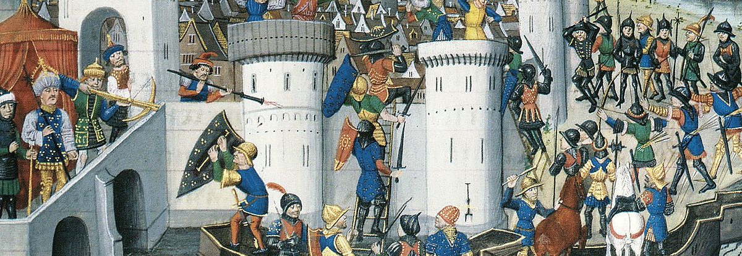

נושא 2: מסעות הצלב

Slide 11
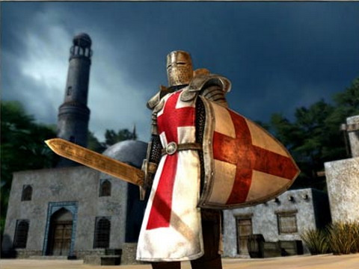
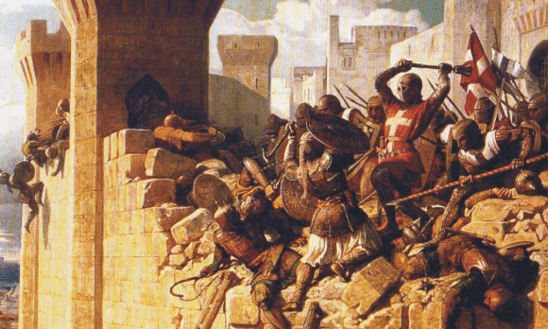
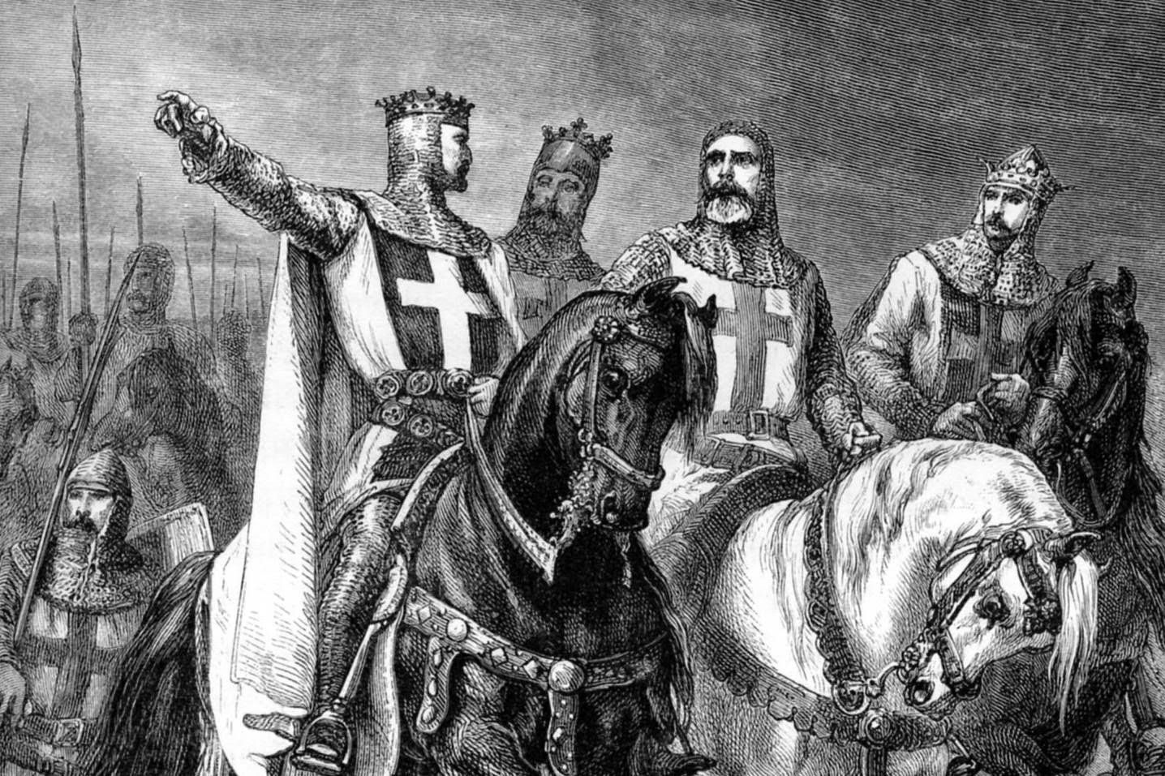
מסעות הצלב
מה אנחנו יודעות לספר על מסעות הצלב?
איזה מידע התמונות מוסיפות לנו על מסעות הצלב?

Slide 12
https://www.youtube.com/watch?v=daTskfCs5o0
משימה 2# בתלקיט

Slide 13
מסעות הצלב
מסעות הצלב הן שורה של 4 מסעות שיצאו מאירופה בין המאה ה11 למאה ה13 על מנת להילחם באסלאם המתפשט בעולם. בועידת הכנסייה ב1095 קרא האפיפיור לאבירים לצאת לכיוון לירושלים ולהושיע אותה מידי הכיבוש המוסלמי. המסע נחשב למלחמת קודש ולמשתתפים הובטח גמול חומרי ורוחני גם יחד. רבים נענו לקריאת האפיפיור ויצאו לדרך באוגוסט 1096. היו מניעים רבים להיענות הגדולה של נוצרים רבים- חלקים חיפשו פיתרון למצוקת הרעב שפקדה אותם, חלק חיפשו דרך להשיג חירות מאדוניהם, חלקים קיוו שהמסע טומן בחובו אפשרויות התפתחות בתחום המסחר וכן רבים ביקשו להשיג כפרת עוונות ע"י יציאה לשליחות של מלחמת קודש. אנשי המסעות תפרו צלב על בגדם וכונו צלבנים.

Slide 14
בדרכם לירושלים עברו בקהילות יהודיות רבות באזור גרמניה והמיטו עליהן חורבן. ביהדות, חורבן זה מכונה "פרעות תתנ"ו". ביולי 1099 הצליחו הצלבנים לכבוש את ירושלים מידי השלטון המוסלמי. במסע הצלב השני, בשנת 1175, הצליחו גם לכבוש חלקים מחצי האי האיברי באזור ספרד.
מושגים חשובים מתוך הפרק: * מלחמת קודש * צלבנים * גזרות תתנ"ו * ממלכת ירושלים * רקונקיסטה * מוחידון

Slide 15
התפשטות הנצרות:
ישו ותלמידיו פועלים בא"י
תלמידיו, בראשות פאולוס, מפיצים את הנצרות מחוץ לגבולות א"י
פאולוס קובע כי אין צורך בשמירת מצוות.
בשנת 313 לספירה, הנצרות הופכת לדת מותרת באימפריה הרומית.
בשנת 392 הנצרות היא הדת היחידה המותרת באימפריה.
הנצרות ממשיכה להתפשט ברחבי אירופה
לקראת סוף המאה ה11 הנוצרים ממשיכים את מגמת התפשטות הנצרות ויוצאים למסע צלב לא"י

Slide 16
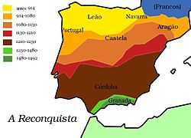
נושא 3: כיבוש ספרד- הרקונקיסטה

Slide 17
רקונקיסטה= כיבוש מחדש של ספרד בידי המוסלמים
מסעות הצלב
חלק מהמאמץ הכללי של הנוצרים לכבוש ארצות מוסלמיות באירופה
בשנת 722 החלו הנוצרים בתהליך של כיבוש ספרד
משימה 3# בתלקיט

Slide 18
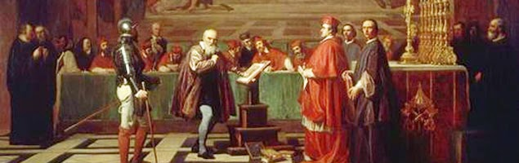
מהי נקודת הציון של סוף כיבוש ספרד?
תמונה זו מאת מחבר לא ידוע ניתן ברשיון במסגרת CC BY-SA-NC

Slide 19

עד כאן התפשטות הנצרות...

Slide 20
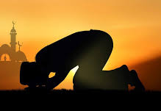
נושא 4: התפשטות האסלאם

Slide 21
התפשטות האסלאם
גם המוסלמים עושים מאמץ לכבוש שטחים ברחבי העולם.
עיקר המאמץ מופנה כלפי אסיה, אפריקה ואירופה.
המלחמה למען השגת שלטון מוסלמי בחבל ארץ נקרא ג'יהאד
משימה 5# בתלקיט
משימה 4# בתלקיט

Slide 22
הסברים להצלחה של התפשטות האסלאם
אסלאם: מבוא קצר
שילוב בין דת לפוליטיקה:
עדיפות צבאית ותחושת שליחות.
המזרח התיכון
שיתופם של העמים הכבושים.
יחס סובלני, הפחתת מיסים.

Slide 23
התפשטות האסלאם
עם מות מוחמד החלו המוסלמים לכבוש שטחים נוספים ברחבי העולם. השלטון המוסלמי החל את דרכו בדרום אסיה והתפשט צפונה ולאחר מכן גם מזרחה ומערבה. הכיבושים המוסלמיים הגיעו עד ספרד מערב וקאבול במזרח. הלחמה למען השגת השלטון המוסלמי נקרא "ג'יהאד" והשתתפות במלחמה זו הייתה בגדר מצווה.

Slide 24
חוקרים שונים חיפשו סיבות להצלחת ההתפשטות של האסלאם. חלקם שיערו שהצלחתה נזקפה לעליונות הצבאית של המוסלמים לנחישותם לצאת למלחמת מצווה כחלק משליחות דתית. אחרים טענו כי העמים אשר נכבשו קיבלו ברצון את הכובשים החדשים על פני כובשם הקודם.
המוסלמים כבשו אזורים שונים מאלו שנכבשו ע"י הנוצרים במהלך תקופה זו. כשהחלו מסעות הצלב, העולם המוסלמי לא ייחס להם חשיבות רבה. שינוי בגישה זו התרחש במאה ה12.

Slide 25
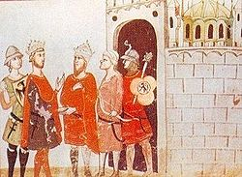
נושא 5: צלאח א-דין והצלבנים בקרב קרני חיטין
תמונה זו מאת מחבר לא ידוע ניתן ברשיון במסגרת CC BY-SA

Slide 26

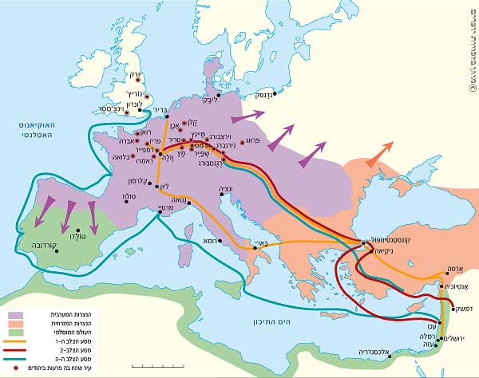
כיבושי הנוצרים וכיבושי המוסלמים
התבונני במפה בעמ' 17- למי יש יותר שטחים? אילו מסעות צלב הגיעו לעכו? איזה מסע צלב הגיע לירושלים? כאשר הצלבנים מגיעים מתחילים לכבוש שטחים בא"י- אילו תחושות זה מעורר לדעתך אצל המוסלמים ששלטו שם קודם לכן?

Slide 27
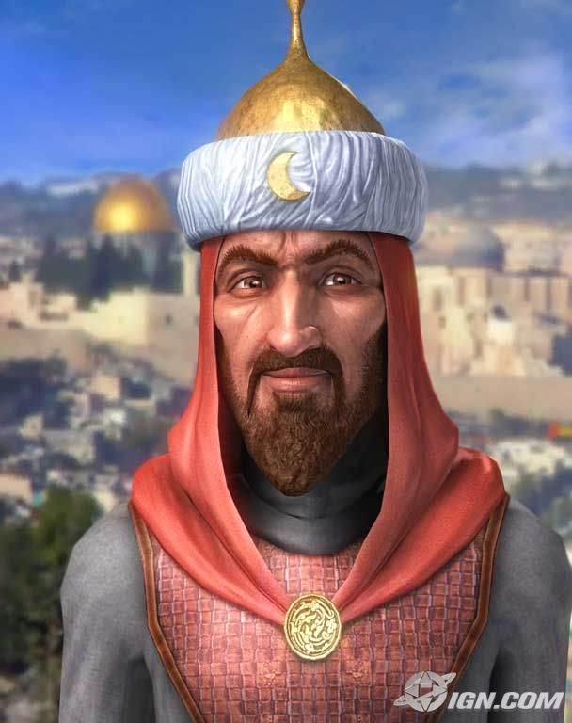
המאבק המוסלמי נגד כיבושי הצלבנים- צלאח א-דין
צלאח א-דין שאף לכבוש את ממלכת הצלבנים ובכך לחבר בין סוריה ולבין מצרים (עליה שלט).
הוא ניהל מספר מלחמות מול הצלבנים והובס מספר פעמים.
רק ב1187 ניצחו כוחותיו של צלאח א-דין בקרב קרני חיטין
משימה 6# בתלקיט

Slide 28
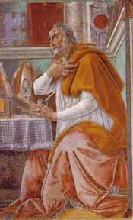
נושא 6: היחס של הנצרות כלפי היהודים

Slide 29
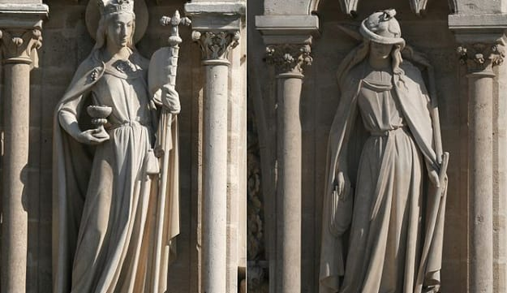
התבונני בתמונה. מה ההבדל בין 2 הדמויות?

Slide 30
מה ניתן ללמוד מהתמונה שראינו לגבי היחס של הנצרות כלפי היהדות? (עמ' 50-51)
מי הם "ישראל בבשר"?
מי הם "ישראל ברוח"?
במה האשימו הנוצרים את היהודים?
מיהו היהודי הנודד?
משימה 8# בתלקיט

Slide 31
נושא 7: יהודי אשכנז
כדי להבין את הימצאותם של יהודים בארצות אשכנז-
משימה 9# בתלקיט

Slide 32
עבודה בקבוצות
עבודה על טקסט + עבודה על דמות/פיוט/אומנות

Slide 33
נושא 8: ויכוחים וגירושים

Slide 34

יהודי ונוצרי נפגשים ברכבת... על מה הם מדברים?

Slide 35
מדוע הקב"ה החריב את המקדש?
מהי הגאולה?
מה נחשב עבודה זרה?
מי העם הנבחר?
מהי דת האמת?
מיהו המשיח ומתי יבוא?
האם הקב"ה עדיין בוחר בעם ישראל?
האם צריך לקיים מצוות?

Slide 36
עבודת כיתה:
כתבו שיחה דימיונית בין יהודי לנוצרי שנפגשים...

Slide 37
ויכוחים וגירושים- דף עבודה

Slide 38
ויכוחים וגירושים- סרטון
https://www.youtube.com/watch?v=r9XhyLX_eQk

Slide 39
ויכוחים וגירושים- עבודת כיתה
פתחי בעמ' 65.
מה היו הטענות נגד היהודים בויכוח פריז?
מדוע האפיפיור הורה על שריפת התלמוד?
מתי התרחש ויכוח ברצלונה ואיזו דמות יהודית השתתפה בה?
מה לדעתך תהיה התוצאה מכל הויכוחים הללו?

Slide 40
נושא 9: היחס כלפי היהודים בארצות האסלאם

Slide 41
נושא 10: היבדלות והידמות

Slide 42
נושא 11: ערכי המשפחה

Slide 43
נושא 12: מעמד האישה

